Slide 1
«Ландшафт здоровья» пользователей онлайн-консультаций. Семантический анализ медицинского контента при помощи технологий Big Data.
Евгений Паперный, руководитель проекта «Здоровье Mail.Ru»

Slide 2
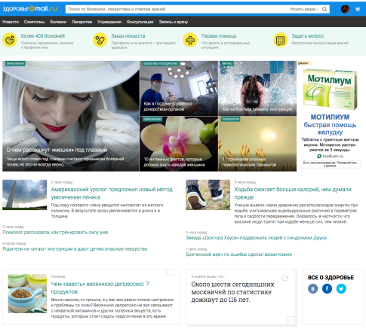
О проекте
1 место среди медицинских ресурсов рунета
1 место среди неанглоязычных медицинских сайтов
Более 400 болезней
Каталог лекарств
Новости
Запись к врачу
Симптом-чекер
Февраль 2016 года:
19 152 421 посетителей
53 283 374 просмотров

Slide 3
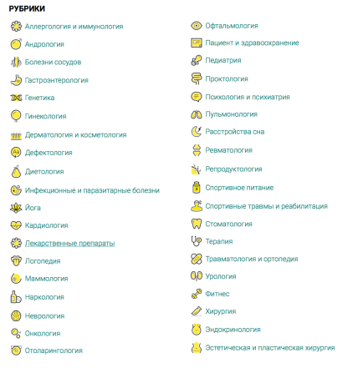
О сервисе консультаций
~3000 консультаций в месяц
348 820+ консультаций в базе
183 врача 34 специальностей
Есть треды, присоединение файлов
Не является врачебной консультацией de facto и de jure.
Диспетчерские функции
Нормально ли то, что со мной происходит
План обследования
Побочные эффекты
Экстремальные ситуации
Врач ничего не объяснил

Slide 4
Цели исследования
Зафиксировать реальные проблемы аудитории
Заложить фундамент изучения трендов
Соотнести данные со структурой рынка
Оценить потребность в связности с другими разделами
Повысить качество рекламных продуктов
Повысить качество медиапланирования
Предоставить аналитику рекламодателям и партнерам

Slide 5


Наши партнеры
Компания Семантик Хаб (www.semantic-hub.com):
Системы и сервисы поддержки принятия решений на основе семантических технологий
Раннее обнаружение прорывных технологий, перспективных коллективов («центров компетенций») и рыночных трендов на основе больших данных
при участии компании Medme (www.medme.com, консалтинг при уточнении задачи и интерпретации результатов):
Стратегический инвестор в сфере цифровой медицины в России и за рубежом
Построение экосистемы сервисов цифровой медицины для комфортного управления здоровьем

Slide 6
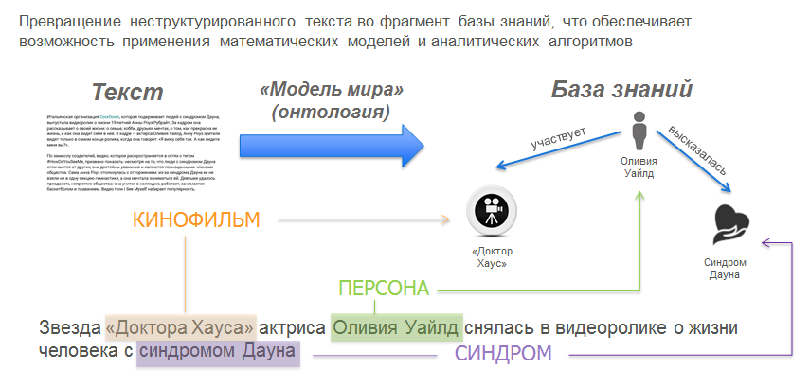
Суть решений класса OBIE

Slide 7
Результаты в цифрах
Получены данные о частоте использования:
65 основных типов запросов
126 врачебных специальностей
989 диагнозов
571 симптома
4300 препаратов
411 органов, тканей, систем организма
209 видов инструментальной диагностики
211 видов лабораторной диагностики
208 видов лечебных процедур

Slide 8
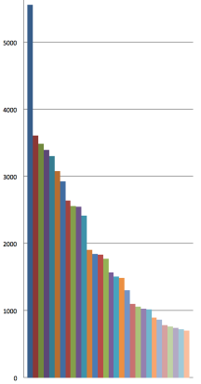
Гинекология глазами пациентов
Посты
Что это за проблема?
Всего: 750

Slide 9
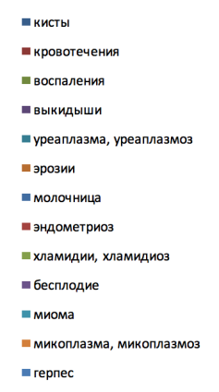
Гинекология глазами пациентов
Посты
Всего: 750

Slide 10
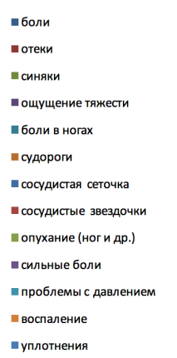
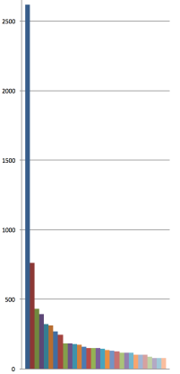
Флебология глазами пациентов
Посты
Всего: 350

Slide 11
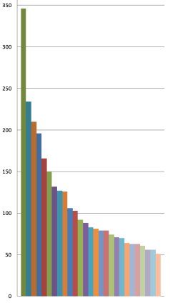
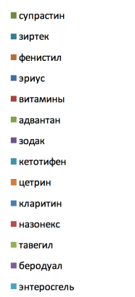
Аллергология, препараты
Посты
Всего: 1050

Slide 12
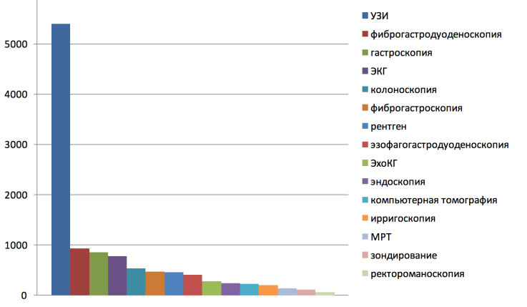
Гастроэнтерология, инструментальная диагностика
Посты
Всего: 58

Slide 13
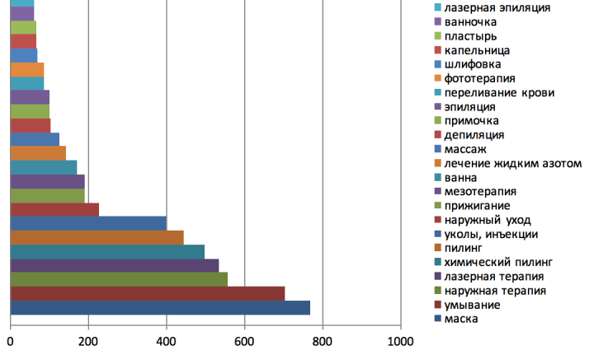
Дерматология, процедуры
Всего: 750
Посты

Slide 14
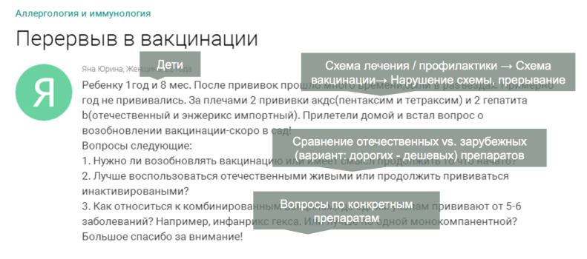
Типы запросов

Slide 15
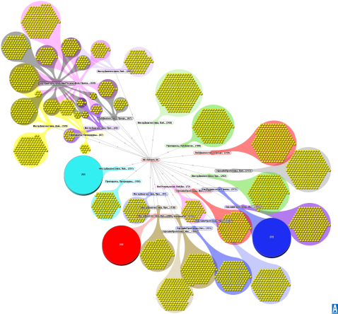
Онкология, типы запросов
Всего: 65

Slide 16
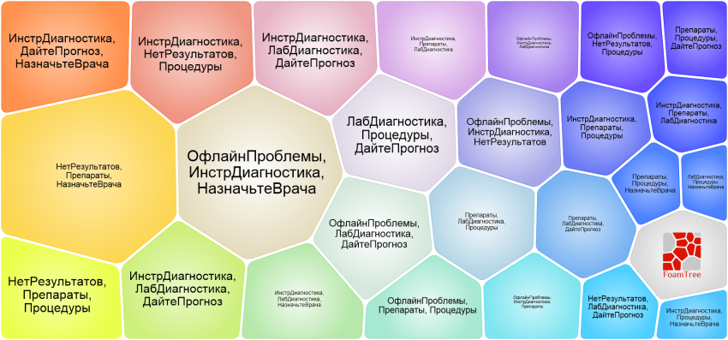
Онкология, типы запросов
Всего: 65

Slide 17
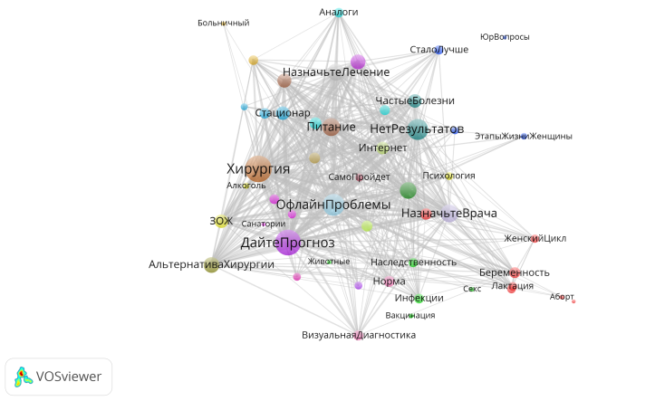
Онкология, типы запросов
Всего: 65

Slide 18
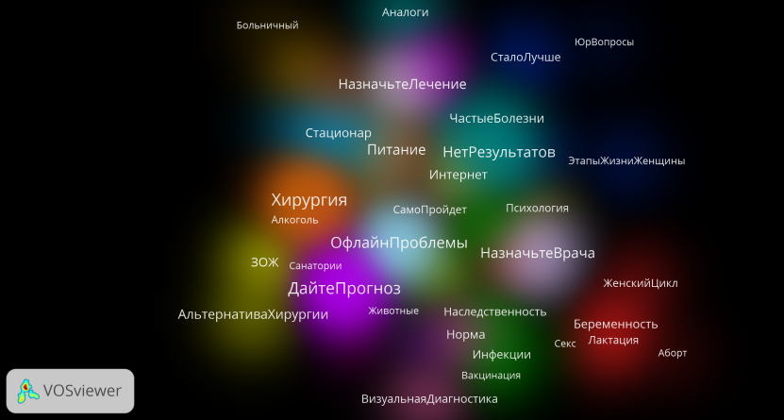
Онкология, типы запросов
Всего: 65

Slide 19
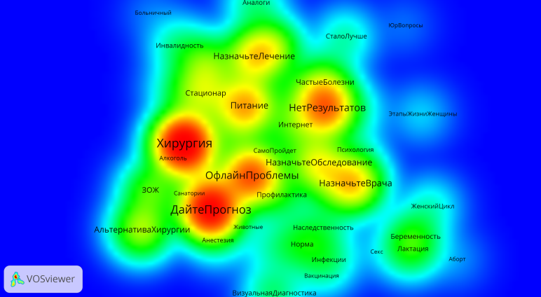
Онкология, типы запросов

Slide 20
Онкология, типы запросов

Slide 21
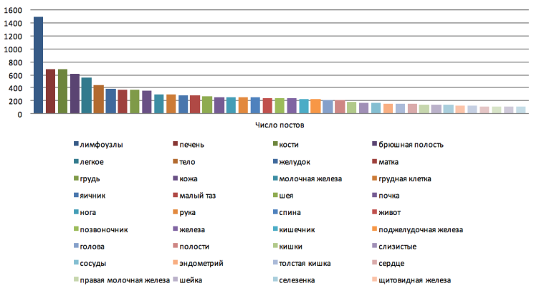
Онкология, части тела
Посты
Всего: 350

Slide 22
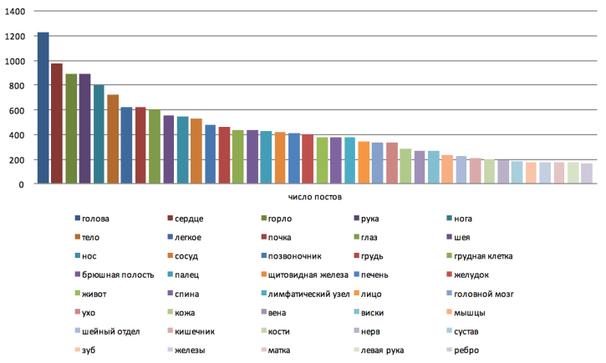
Терапия, части тела
Посты
Всего: 350

Slide 23
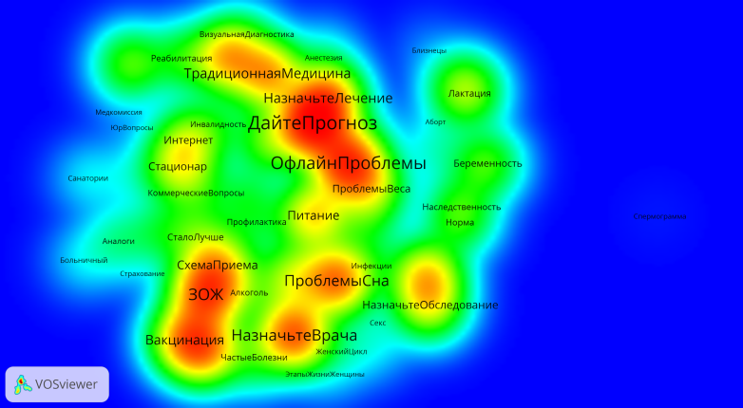
Неврология, типы запросов

Slide 24
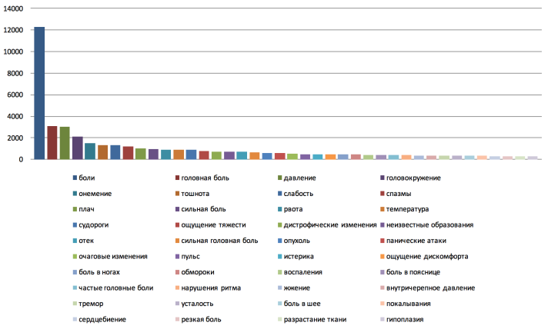
Неврология, симптомы
Посты
Всего: 470

Slide 25
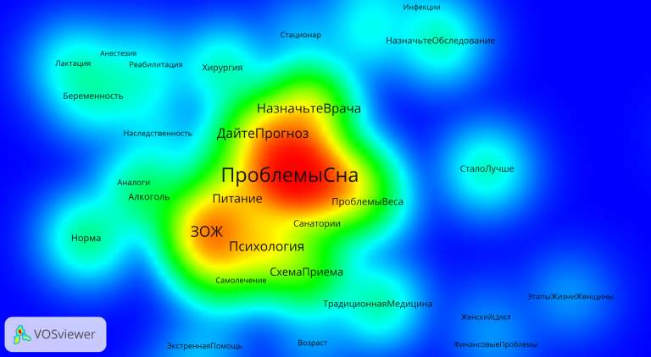
Сомнология, типы запросов

Slide 26
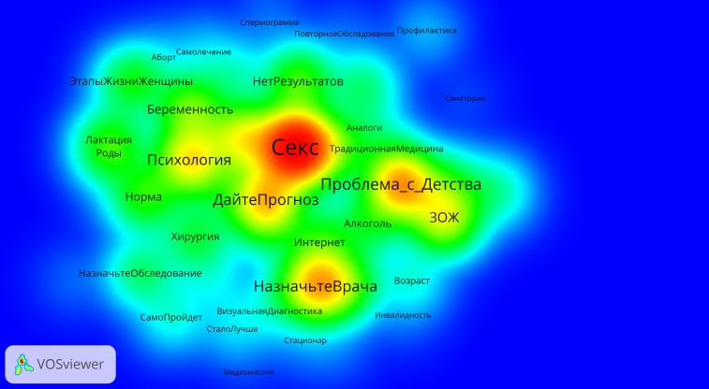
Сексология, типы запросов

Slide 27
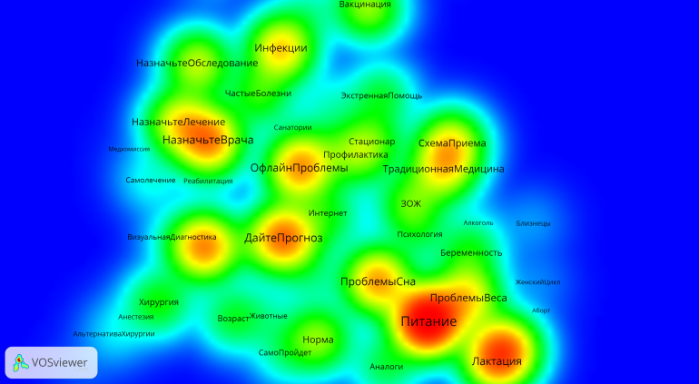
Педиатрия, типы запросов

Slide 28
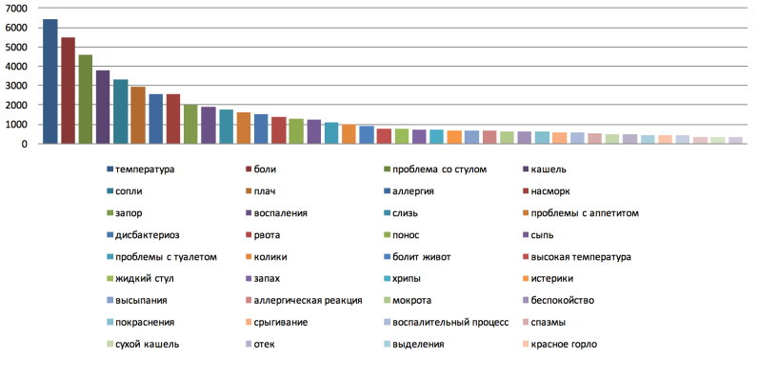
Педиатрия, симптомы
Посты
гастро (11)
простуда (8)
аллергия (4)
Всего: 420

Slide 29
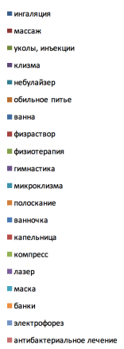
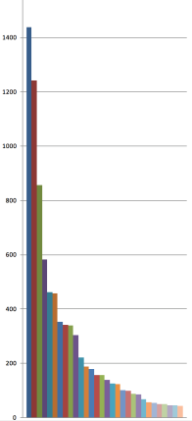
Педиатрия, процедуры
Посты
Всего: 87

Slide 30
Дальнейшее использование результатов
Анализ в различных разрезах
симптомы
виды диагностики
врачебные специальности
препараты
  типовые сценарии использования и кейсы-исключения
  off-label
  оценка приверженности терапии
  особенности течения болезни
  побочные эффекты
  субъективные оценки пациентов
  запрос на аналоги
рыночные тренды
профили заболеваний

Slide 31
Авторы исследования
Ирина Ефименко, Semantic Hub veassi@mail.ru
Владимир Хорошевский, Semantic Hub v.khor@mail.ruhor@mail.ru
Виталий Недельский, Semantic Hub vn010470@gmail.com
Денис Поповцев, Medme denis@medme.co
Евгений Паперный, Здоровье Mail.Ru paperny@corp.mail.ru

Slide 32
Подробнее об исследовании: semantic-hub.com
Евгений Паперный, руководитель проекта «Здоровье Mail.Ru»
paperny@corp.mail.ru

